Slide 1

SESION 3
Por: Nefelí Joñoruco Morales

Slide 2
AGENDA
LAS SIGLAS
DEFINICION
CONECTAR A HTML Y SINTAXIS
VARIABLES CSS
SELECTORES

Slide 3
C
S
S
hojas
de estilo
en cascada
CASCADING
STYLE
SHEETS

Slide 4
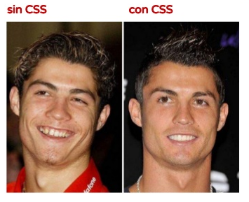
Es un lenguaje de estilos que se encarga de describir el renderizado de documentos HTML
Notes:
CSS es un lenguaje de hojas de estilos para controlar el aspecto de los documentos html

Slide 5
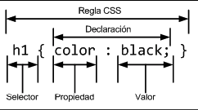

Slide 6
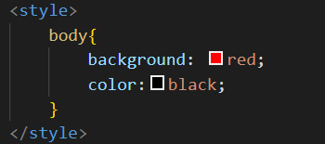
COMO CONECTAR HTML5-CSS3
Dentro de la etiqueta head

Slide 7

Colocando el style dentro de la misma etiqueta html.
Enlazamos con la etiqueta LINK.

Slide 8
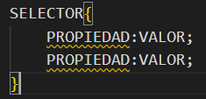
SINTAXIS

Slide 9
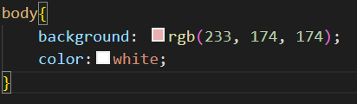
SINTAXIS

Slide 10
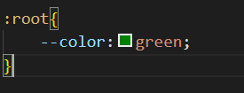
VARIABLES CSS

Slide 11
SELECTORES
Los selectores definen sobre qué elementos se aplicará un conjunto de reglas CSS.

Slide 12

REFERENTE AL NOMBRE DE LA ETIQUETA

Slide 13
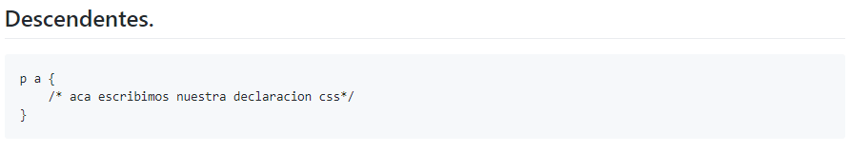

Slide 14
SELECTOR UNIVERSAL
*

Slide 15
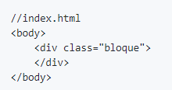
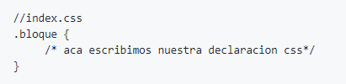
REFERENCIANDO UNA CLASE

Slide 16

REFERENCIANDO POR ID

Slide 17
REFERENCIA
http://apps.workflower.fi/vocabs/css/es#at-keyword
https://apps.timwhitlock.info/emoji/tables/unicode
https://necolas.github.io/normalize.css/
https://developer.mozilla.org/es/docs/Web/CSS/Selectores_CSS

